Slide 1
Модельные методы обучения с подкреплением часть 2 Осминин Константин 13 августа 2019

Slide 2
План
Выучивание динамики среды
Гауссовский процесс
PILCO

Slide 3
RL vs control
Обучение с подкреплением | Теория управления
Состояние s | Состояние x
Действие a | Действие u
Вознаграждение r | Кост c
Агент | Контроллер

Slide 4
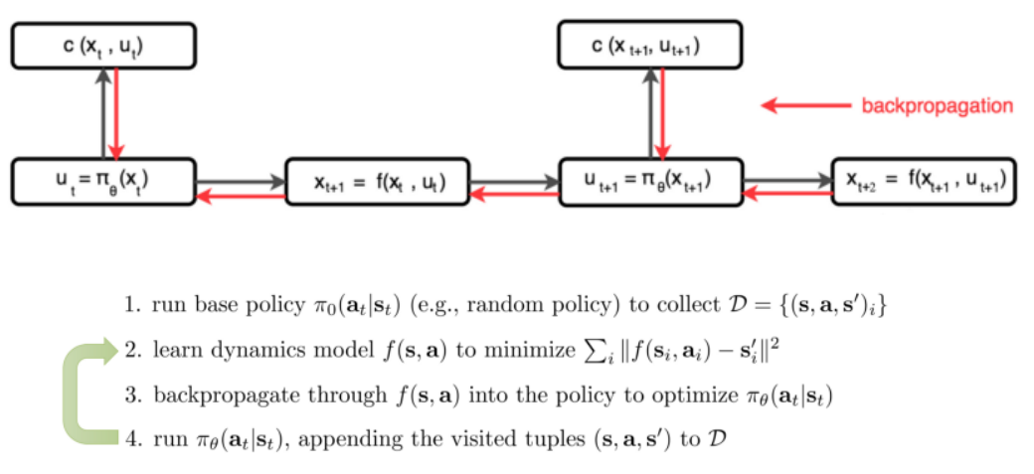
Выучивание динамики среды

Slide 5
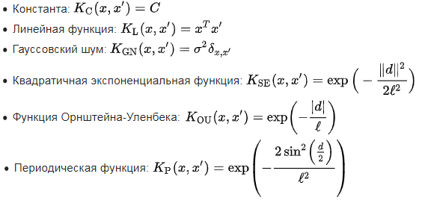
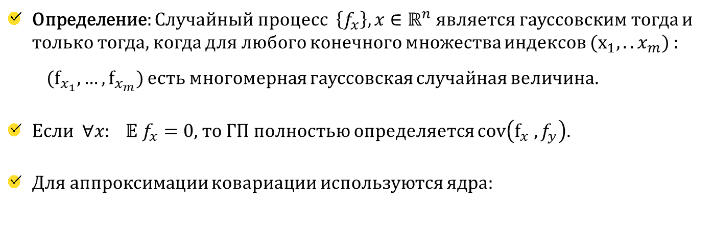
Гауссовский процесс
Определение: Случайный процесс $\left\{f_{x}\right\}, x∈ℝ^{n}$ является гауссовским тогда и только тогда, когда для любого конечного множества индексов $(x_{1},.. x_{m})$ :
$(f_{x_{1}},…,f_{x_{m}})$ есть многомерная гауссовская случайная величина.
Если $∀x: 𝔼 f_{x}=0,$ то ГП полностью определяется $cov\left(f_{x}{ ,f}_{y}\right).$
Для аппроксимации ковариации используются ядра:

Slide 6

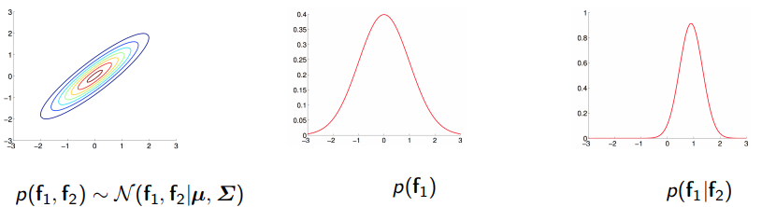
Свойства гауссовского распределения
Факт: Маржинальное и условное распределения гауссовского распределения также гауссовы.
Source: DeepBayes2018 Burnaev GP lecture

Slide 7
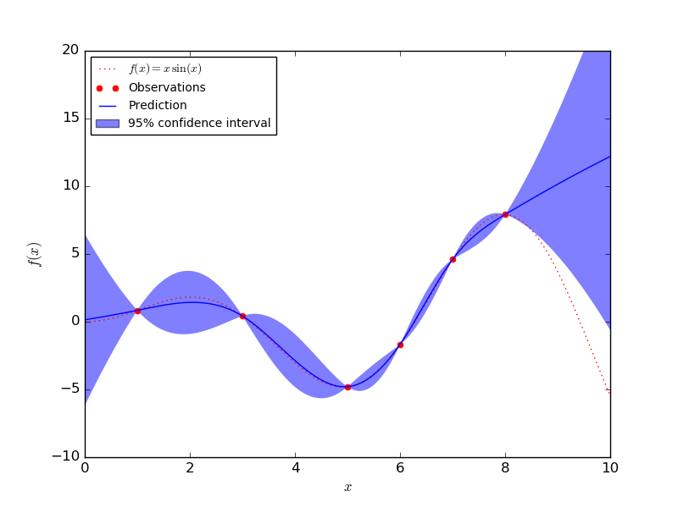
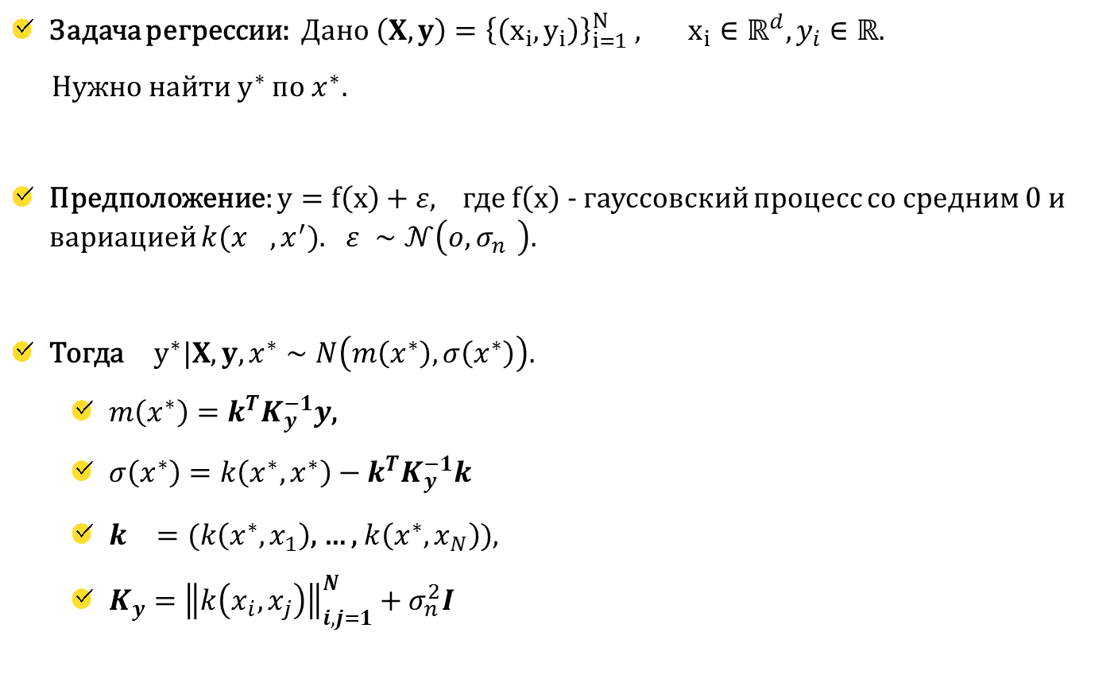
Регрессия гауссовского процесса
Задача регрессии: Дано$\left(X,y\right)={\left\{\left(x_{i},y_{i}\right)\right\}}_{i=1}^{N} , x_{i}∈ℝ^{d}, y_{i}∈ℝ.$
Нужно найти $y^{∗}$ по $x^{∗}.$
Предположение: $y=f\left(x\right)+ε,$ где $f\left(x\right)$ - гауссовский процесс со средним 0 и вариацией $k(x^{},x^{′})$. $ε ∼𝒩\left(o, σ_{n}^{}\right).$
Тогда $y^{∗}|X,y,x^{∗}∼N\left(m\left(x^{∗}\right),σ\left(x^{∗}\right)\right).$
$m\left(x^{∗}\right)=k^{T}K_{y}^{−1}y$,
$σ\left(x^{∗}\right)=k\left(x^{∗},x^{∗}\right)−k^{T}K_{y}^{−1}k$
$k^{}=(k\left(x^{∗},x_{1}\right)$, … , $k\left(x^{∗},x_{N}\right))$,
$K_{y}={\left\|k\left(x_{i},x_{j}\right)\right\|}_{i,j=1}^{N}+σ_{n}^{2}I$

Slide 8
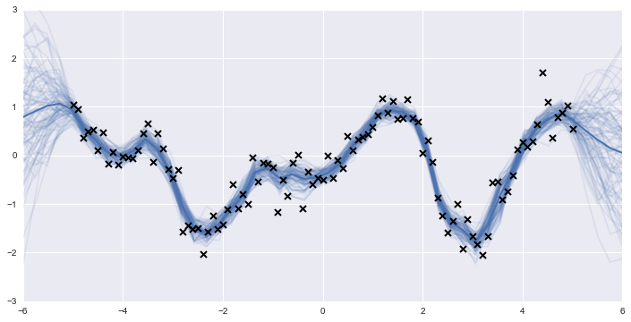
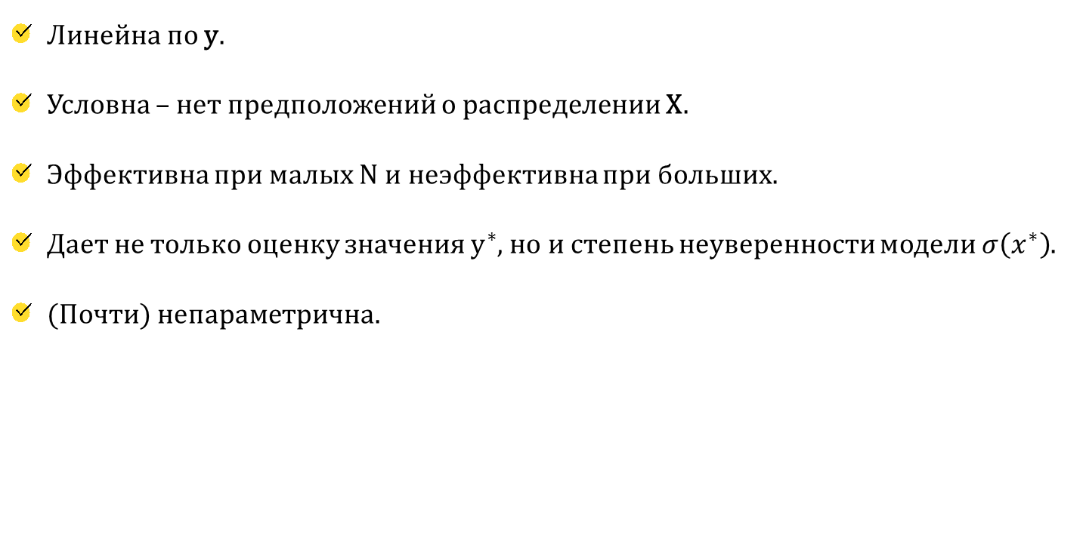
Свойства регрессии ГП
Линейна по y.
Условна – нет предположений о распределении X.
Эффективна при малых N и неэффективна при больших.
Дает не только оценку значения $y^{∗}$, но и степень неуверенности модели $σ\left(x^{∗}\right)$.
(Почти) непараметрична.

Slide 9
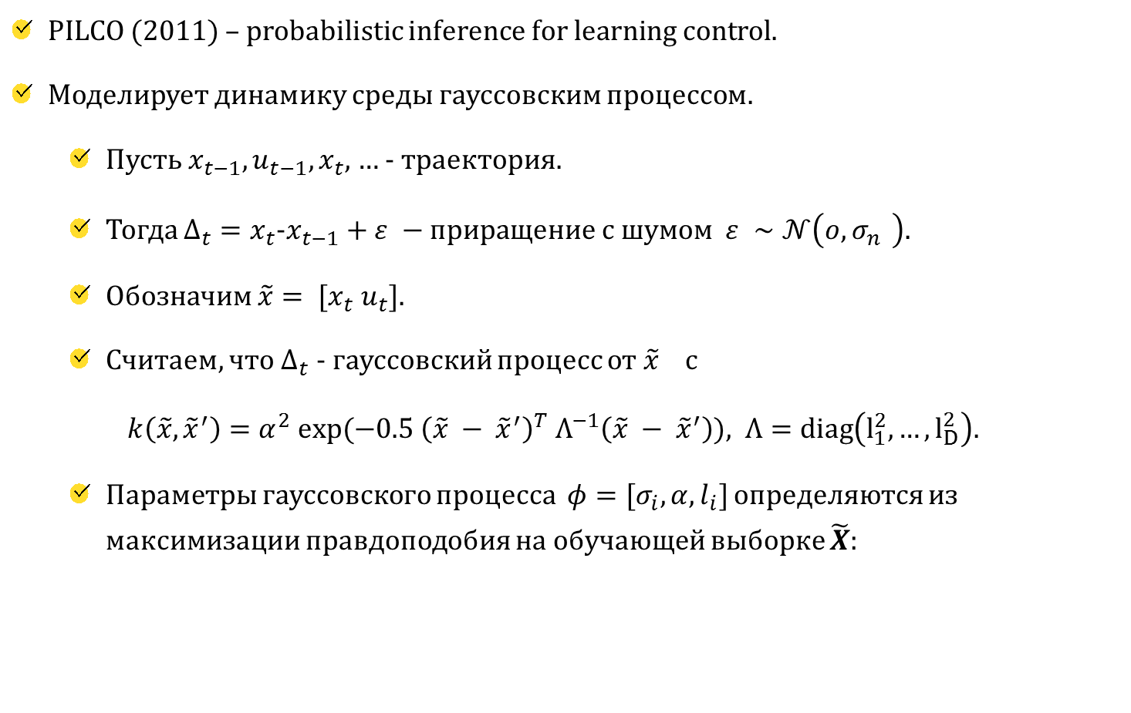
PILCO
PILCO (2011) – probabilistic inference for learning control.
Моделирует динамику среды гауссовским процессом.
Пусть $x_{t−1}, u_{t−1}, x_{t}$, … - траектория.
Тогда $Δ_{t}=x_{t}$-$x_{t−1}+ε −приращение с шумом ε ∼𝒩\left(o, σ_{n}^{}\right).$
Обозначим ${\tilde{x}= [x}_{t} u_{t}].$
Считаем, что $Δ_{t}$ - гауссовский процесс от $\tilde{x}$ с
$k\left(\tilde{x},{\tilde{x}}^{′}\right)=α^{2} exp⁡(−0.5 {\left(\tilde{x} − {\tilde{x}}^{′}\right)}^{T} Λ^{−1}\left(\tilde{x} − {\tilde{x}}^{′}\right)$), $Λ=diag\left(l_{1}^{2},…,l_{D}^{2}\right).$
Параметры гауссовского процесса $φ=[σ_{i}, α,l_{i}]$ определяются из максимизации правдоподобия на обучающей выборке $\tilde{X}$:

Slide 10
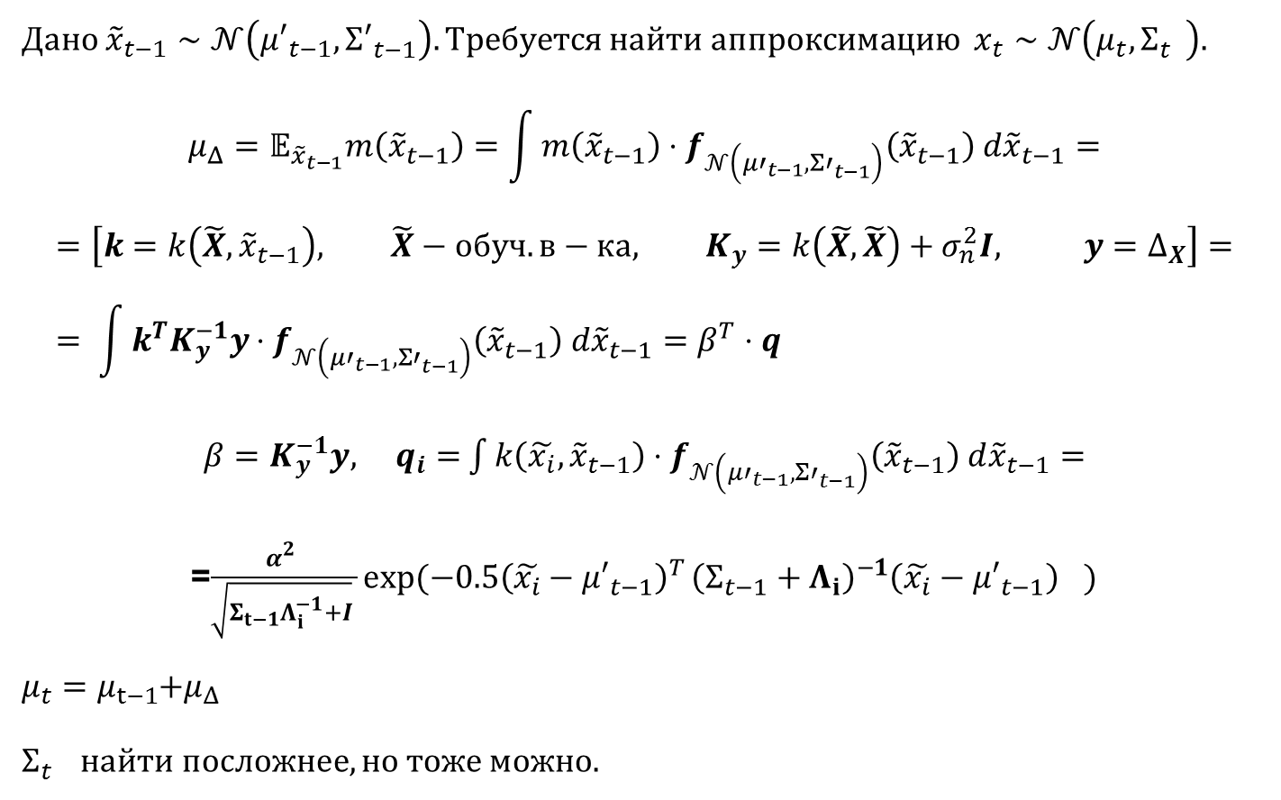
Probabilistic inference
Дано ${\tilde{x}}_{t−1}∼𝒩\left({μ′}_{t−1}, {Σ′}_{t−1}^{}\right). Требуется$ найти аппроксимацию $x_{t}∼𝒩\left(μ_{t}, Σ_{t}^{}\right).$
$$μ_{Δ}=𝔼_{{\tilde{x}}_{t−1}}m\left({\tilde{x}}_{t−1}\right)=\int{m\left({\tilde{x}}_{t−1}\right)⋅f_{𝒩\left({μ′}_{t−1}, {Σ′}_{t−1}^{}\right)}\left({\tilde{x}}_{t−1}\right) d{\tilde{x}}_{t−1}}=$$
$$=\left[k=k\left(\tilde{X}, {\tilde{x}}_{t−1}\right), \tilde{X}−обуч. в−ка, K_{y}=k\left(\tilde{X,}\tilde{X}\right)+σ_{n}^{2}I, y=Δ_{X}\right]== \int{k^{T}K_{y}^{−1}y⋅f_{𝒩\left({μ′}_{t−1}, {Σ′}_{t−1}^{}\right)}\left({\tilde{x}}_{t−1}\right) d{\tilde{x}}_{t−1}}=β^{T}⋅q$$
$β=K_{y}^{−1}y, q_{i}=$ $\int{k\left(\tilde{x_{i}}, {\tilde{x}}_{t−1}\right)⋅f_{𝒩\left({μ′}_{t−1}, {Σ′}_{t−1}^{}\right)}\left({\tilde{x}}_{t−1}\right) d{\tilde{x}}_{t−1}}=$
=$\frac{α_{}^{2}}{\sqrt{Σ_{t−1}Λ_{i}^{−1}+I} }exp⁡(−0.5{\left(\tilde{x_{i}}−{μ′}_{t−1}\right)}^{T}{\left(Σ_{t−1}+Λ_{i}\right)}^{−1}{{\left(\tilde{x_{i}}−{μ′}_{t−1}\right)}^{}})$
$μ_{t}=μ_{t−1}$+$μ_{Δ}$
$Σ_{t}^{}$ найти посложнее, но тоже можно.

Slide 11
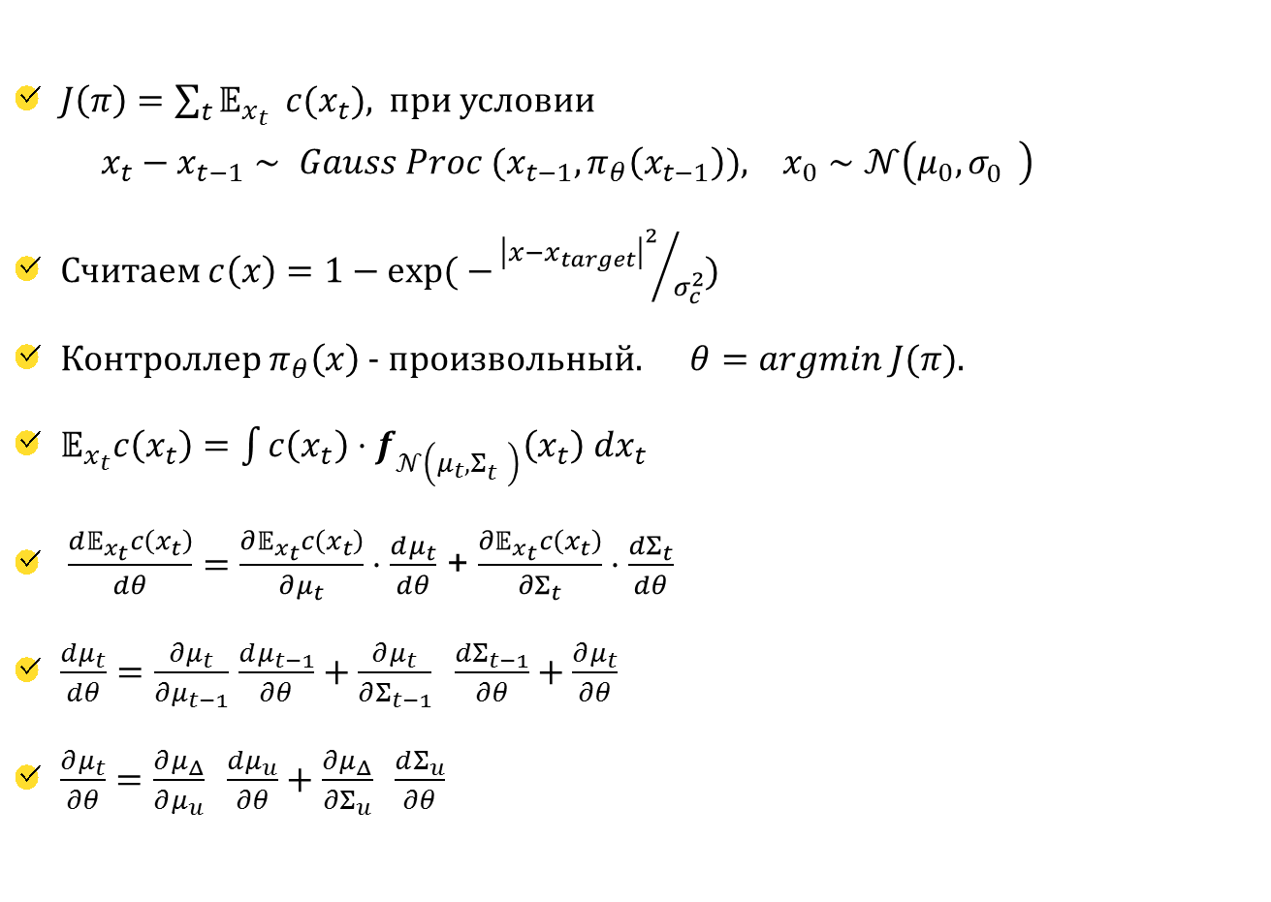
Целевая функция
$J\left(π\right)=\sum_{t}{𝔼_{x_{t}}} c(x_{t})$, при условии ${ x_{t}−x_{t−1}∼ Gauss Proc (x_{t−1},π}_{θ}\left(x_{t−1}\right)), x_{0}∼𝒩\left(μ_{0}, σ_{0}^{}\right)$
Считаем $c\left(x\right)=1−exp⁡( −{{\left|x−x_{target}\right|}^{2}}/{σ_{c}^{2}})$
Контроллер $π_{θ}\left(x\right)$ - произвольный. $θ=argmin J(π)$.
$𝔼_{x_{t}}c\left(x_{t}\right)=\int{c\left(x_{t}\right)⋅f_{𝒩\left(μ_{t}, Σ_{t}^{}\right)}\left(x_{t}\right) dx_{t}}$
$\frac{d𝔼_{x_{t}}c\left(x_{t}\right)}{dθ}=\frac{∂𝔼_{x_{t}}c\left(x_{t}\right)}{∂μ_{t}}⋅\frac{dμ_{t}}{dθ}$ + $\frac{∂𝔼_{x_{t}}c\left(x_{t}\right)}{∂Σ_{t}}⋅\frac{dΣ_{t}}{dθ}$
$\frac{dμ_{t}}{dθ}=\frac{∂μ_{t}}{∂μ_{t−1}}$ $\frac{dμ_{t−1}}{∂θ}+\frac{∂μ_{t}}{∂Σ_{t−1}} \frac{dΣ_{t−1}}{∂θ}+\frac{∂μ_{t}}{∂θ}$
$\frac{∂μ_{t}}{∂θ}=\frac{∂μ_{Δ}}{∂μ_{u}} \frac{dμ_{u}}{∂θ}+\frac{∂μ_{Δ}}{∂Σ_{u}} \frac{dΣ_{u}}{∂θ}$

Slide 12
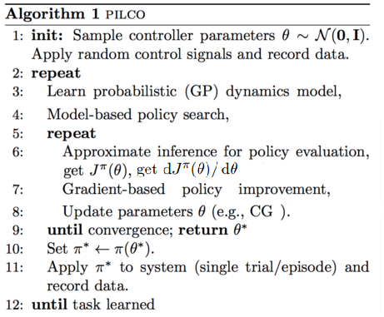
PILCO алгоритм

Slide 13
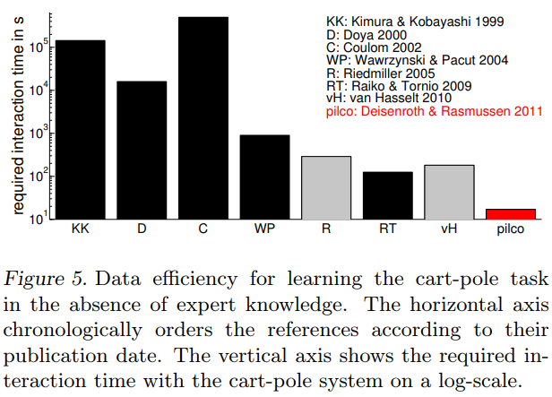
Эффективность по данным

Slide 14
Материалы
Гауссовский процесс
вики
Лекция DeepBayes2018
PILCO
статья 2011
сайт

Slide 15
Семинар
Регрессия гауссовского процесса
https://github.com/bayesgroup/deepbayes-2018/blob/master/day5_gp/gp_basic.ipynb

Slide 16
Спасибо

